Slide 1
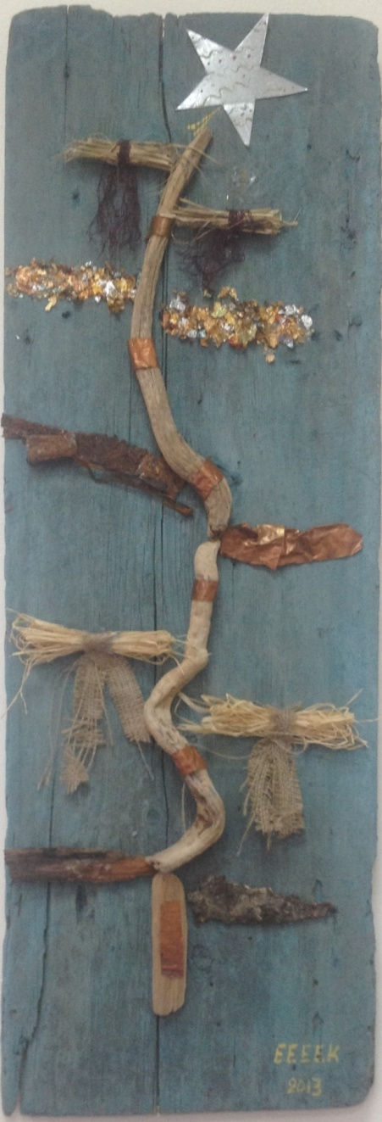
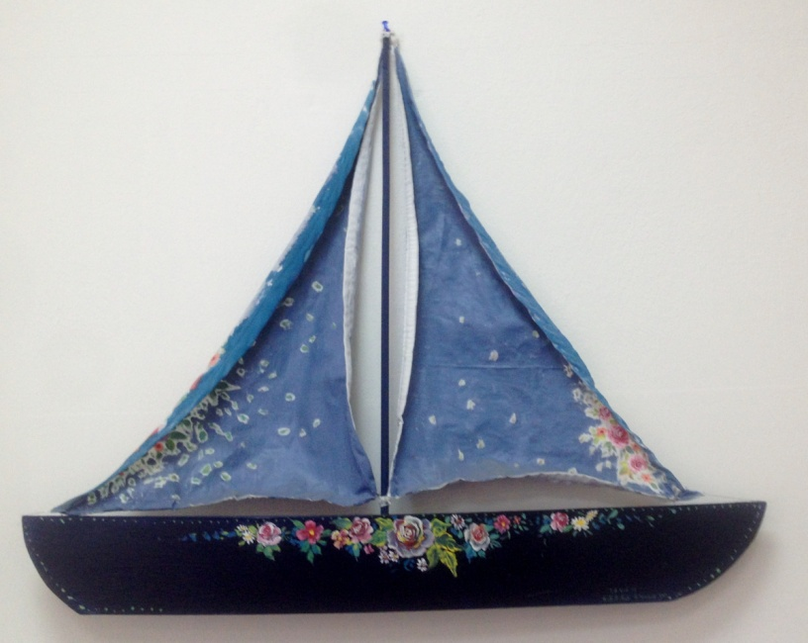
Στο Νοσοκομείο Νεάπολης τον νέο χρόνο τον υποδεχόμαστε στολισμένοι από τα δώρα που έφτιαξαν για μας τα παιδιά από το
ΕΙΔΙΚΟ ΕΡΓΑΣΤΗΡΙΟ ΕΠΑΓΓΕΛΜΑΤΙΚΗΣ ΕΚΠΑΙΔΕΥΣΗΣ ΚΑΙ ΚΑΤΑΡΤΙΣΗΣ ΑΓΙΟΥ ΝΙΚΟΛΑΟΥ
Μαζί τους σας ευχόμαστε
ΚΑΛΑ ΧΡΙΣΤΟΥΓΕΝΝΑ
ΥΓΙΕΣ ΚΑΙ ΓΕΜΑΤΟ ΧΑΜΟΓΕΛΑ ΤΟ 2014
Η Α. Διοικήτρια Η Πρόεδρος του Συλλόγου Εργαζομένων
Λία Μοσχοβιτάκη Ειρήνη Γουλιδάκη
το φετινό μας δώρο
το περυσινό μας δώρο

